Slide 1
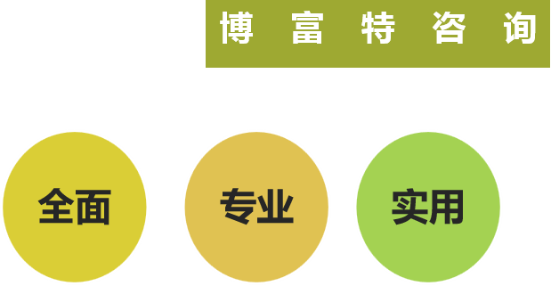
危险化学品的使用和管理

Slide 3
目录
危险化学品的定义
危险化学品的购买
普通化学品
易制毒化学品
剧毒化学品
危险化学品的保存
危险化学品的使用
使用基本原则
使用注意事项
化学危险品烧伤和中毒的现场急救危废物处理
危废物处理

Slide 4
危险化学品定义
《危险化学品安全管理条例》第三条 本条例所称危险化学品，是指具有毒害、腐蚀、爆炸、燃烧、助燃等性质，对人体、设施、环境具有危害的剧毒化学品和其他化学品。
化学品、危险化学品、易制毒化学品、剧毒化学品的关系
化学品
危险化学品
易制毒品
剧毒品

Slide 5
危险化学品的购买
普通危险品购买：与其他产品无异正规试剂公司均可购买。
易制毒品的购买：购买方需在公安局备案批准后按照批准量持易制毒品购买许可证进行购买。购买时要选择在公安机关有备案的试剂公司进行购买，并在易制毒系统上传合同、购买信息、出入库情况。
例：本公司需购买硫酸0.5L。首先应与有销售易制毒资格的供应商签订买卖合同，将合同上传至公安局审批系统等待审批，审批完成后将公安批准的购买证明出示给卖方，卖方再进行送货，送货需要有资质的车辆。购买入库后及时在公安易制毒系统中登记。仓库管理人员按照本公司sop规定进行入库并双人双锁管理。出库时除填写sop中规定台账外仍需在公安系统中登记出库。如申请购买打印购买证明后未及时登记入库，再次登录易制毒系统将有报警提醒，需补录后申请消除报警。
剧毒品购买：向公安和安监部门提出申请后批准购买。购买、运输应是有资公司

Slide 6
危险化学品的保存
仓库内环境温度应不高于35℃，湿度应不高于75%（根据药典要求）。仓库应避免阳光直射，严禁明火，应配备灭火器。仓库内应有良好的排风系统。（建议化学品仓库要建在背光面。）
危险化学品应有专门的仓库并有专人保管。对所有化学品的出入库进行严格的把控和登记制度。
根据危险品的性质和包装分类存放，选择合适的存放位置，妥善安排相应的通风、遮阳、防水、防湿、温控条件，合理确定间距。
例如：固体液体分开存放，醇类、酸类、醚类、胺类、烷 类等需分开存放。

Slide 7
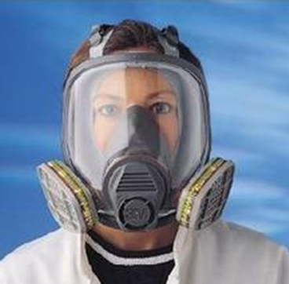
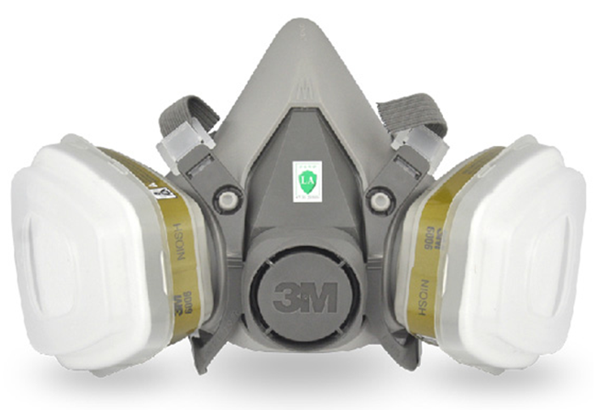
危险化学品的使用
基本原则
1、遵守安全操作规程并使用适当的防护用品
口罩、手套、护目镜、防毒面具、耐酸碱手套、耐酸碱围裙等参照个人安全防护程序进行选择
2、工作结束后、饭前、饮水前以及便后，要充分洗净身体的暴露部分。
3、定期检查身体。
4、皮肤受伤时，要完好的包扎。在保证伤口不会接触到化学品的情况下再进行操作。

Slide 8
危险化学品的使用
基本原则
5、时刻注意防止自我污染，尤其在清洗或更换工作服时更要注意。工作鞋工作服要定期清洗，避免化学品残留。
6、在衣服口袋里不装被污染的东西，如抹布、工具等。
7、防护用品要密闭存放，单独清洗。
8、勤剪指甲并保持指甲洁净。
9、不直接接触能引起过敏的化学品。

Slide 9
危险化学品使用注意事项
很多危险化学品易燃易爆，具有毒性和腐蚀性，因此在使用危险化学品时应注意以下几点。
1、尽量避免直接接触，不要用化学溶剂去洗手，更不要误服，特别是接触到腐蚀性化学品时，要立即用大量的清水冲洗。手部接触化学品时要戴手套进行操作。
2、易燃易爆场所禁止使用明火，如果确实需动用明火，如进行烧焊等，事先要得到批准，并做好充分的防范措施。
3、在有易燃易爆危险的工作场所，不要穿化纤衣服或带铁钉的鞋，因为化纤衣服会产生静电，鞋钉撞击地面会产生火花。
4、搬运危险化学品的时候应非常小心，特别是硫酸等腐蚀性物品，搬运时应做好相应的防护措施。
5、对于没有使用完的危险化学品不能随意丢弃，否则可能会引发意外事故。如往下水道倒液化气残液，则遇到火星会发生爆炸。应放置到指定地点等待处理。
6、要按规定戴好防护用具，防止在工作过程中受到伤害。

Slide 10
化学危险品烧伤和中毒的现场急救
中毒途径：经口、经皮、吸入
化学危险品事故急救现场，一方面要防止受伤者烧伤和中毒程度的加深，另一方面又要使受伤者维持呼吸。这是两条最为重要的现场救治原则。
实验室应备有急救箱，箱内应装有一定数量的急救用品包括：绷带、止血带、创可贴、酒精棉球、碘伏、冰袋等应急物品。

Slide 11
化学危险品烧伤和中毒的现场急救
对化学性眼烧伤
对化学性眼烧伤者，应在现场迅速用流动的清水进行冲洗，冲洗时将眼皮掰开，把裹在眼皮内的化学品彻底冲洗干净。现场若无冲洗设备，可将头埋入盛满清水的清洁盆中，翻开眼皮，让眼球来回转动进行清洗。若电石、生石灰颗粒溅入眼内，应当先用蘸有石蜡油或植物油的棉签去除颗粒后，再用清水冲洗。
实验室内常用房间备有洗眼器，如化学物质进入眼内可进 行冲洗。

Slide 12
化学危险品烧伤和中毒的现场急救
对化学性皮肤烧伤
对化学性皮肤烧伤者，应立即移离现场，迅速脱去受污染的衣裤、鞋袜等，并用大量流动的清水冲洗创面20～30分钟（如遇强烈的化学危险品，冲洗的时间要更长），以稀释有毒物质，防止继续损伤和通过伤口吸收。新鲜创面上不要随意涂抹油膏或红药水、紫药水，不要用脏布包裹。
实验室内有全身喷淋装置，如有大面积烧伤也选择喷淋。

Slide 13
化学危险品烧伤和中毒的现场急救
化学危险品急性中毒
化学危险品急性中毒，若为沾染皮肤中毒，应迅速脱去受污染的衣物，并用大量流动的清水冲洗至少15分钟。面部受污染时，要首先注意冲洗眼睛；若为吸入中毒，应迅速脱离中毒现场，向上风方向移至空气新鲜处，同时解开中毒者的衣领，放松裤带，使其保持呼吸道畅通，并要注意保暖，防止受凉；若为口服中毒，中毒物为非腐蚀性物质时，可用催吐方法使其将毒物吐出。
误服强碱、强酸等腐蚀性强的物品时，催吐反而会使食道、咽喉再次受到严重损伤，这时可服用牛奶、蛋清、豆浆、淀粉糊等。此时不能洗胃，也不能服碳酸氢钠，以防胃胀气引起胃穿孔。现场如发现中毒者心跳、呼吸骤停，应立即实施人工呼吸和体外心脏按压术，使其维持呼吸、循环功能。

Slide 14
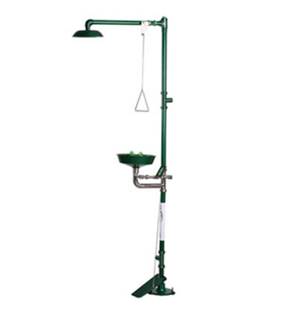
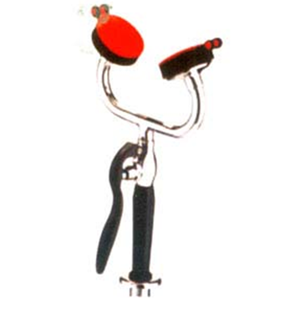

Slide 15
化学危险品烧伤和中毒的现场急救
小心使用化学品，严格按照规程操作，对于陌生化学品应查询其危险特性后做好相应的防护再进行操作。切忌盲目操作！

Slide 16
危废物处理
危险废物是指，在操作、储存、运输、处理和处置不当时会对人体健康或环境带来重大威胁的废物。

Slide 17
危废间的要求
1、危废间显眼位置要有环保局规定的标志。
2、要有围堰，每种危废物之间应用围堰隔开防止在储存过程中发生泄漏导致不同种类混合引发事故。

Slide 18
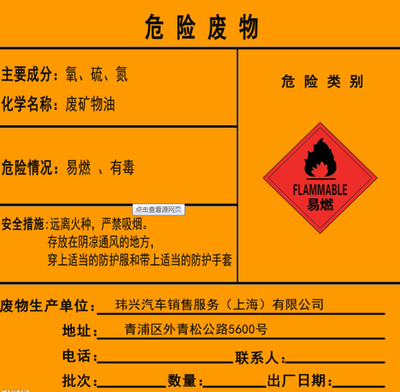
危废间的要求
每种危险废物相应区域标志。标签应填写完整。每个废弃物桶上也要贴有该标志。

Slide 19
危废间的要求
4、要有良好的通风降低存储空间的气体浓度，降低爆炸燃烧的可能。
5、危废桶盖子不可盖的太紧以免由于温度升高导致桶内气体压力过大造成的爆炸等事故。桶内液体要距桶盖7-10cm停止倒液，防止转移过程中洒落对环境造成污染。
6、进入危废间要做好相应的防护措施。

Slide 20
危废物产生
危险废物的来源主要是实验终止的产物、过期试剂、实验过程中沾有危险物的纸屑或包装等。
实验产生的任何废弃物不得倒入下水道和垃圾桶中，必须转移至指定地点等待处理。
每天将所产生的危废物填写《危险废物转移台帐》台帐要写明转移日期、转移数量、转移人。填写完毕后按照分类并转移至相应容器内。

Slide 21
危废物转移
1、危废物应转移至有环保局认可的有资质的危废物处理公司。该公司应该具有处理和运输资质。必须与接收废物的公司签订转移协议，协议一式两份，市环保局备案一份，企业一份。复印件交高新区环保局备案。
2、每年年初或年末应向石家庄市环保局备案今年所计划转移的类别和数量以及转移次数，环保局会再一个月内审批，审批后企业会得到相应转移次数的转移编号，每次转移使用一个。审批完成后环保局会给一定数量的危废物转移五联单，每次转移必须按要求填写。如将编号使用完毕，或者是超出计划转移量太多需再次向环保局提出申请。
3、转移车辆一般由接收公司提供有危废转移资质的车辆进行转移，在转移的同时填写好五联单交给危废处理公司填写剩余部分。
4、转移完成后将五联单第二联交市环保局备案，第二联复印件交高新区环保局备案。

Slide 22
高新区环保局的日常监督检查
高新区环保局综合处只要负责危废产生企业的监督管理工作，定期或不定期的对企业进行检查评分，并出具现场检查报告。对于不合格企业根据情况进行罚款、停业整顿。对于有缺陷但是基本符合要求的企业限期整改
检查的目的不是罚款与批评而是让企业更规范的管理危废物，减少单位的安全隐患。

Slide 24
安全无小事，希望大家正确合理的使用危险品！
谢谢大家！

